Slide 1
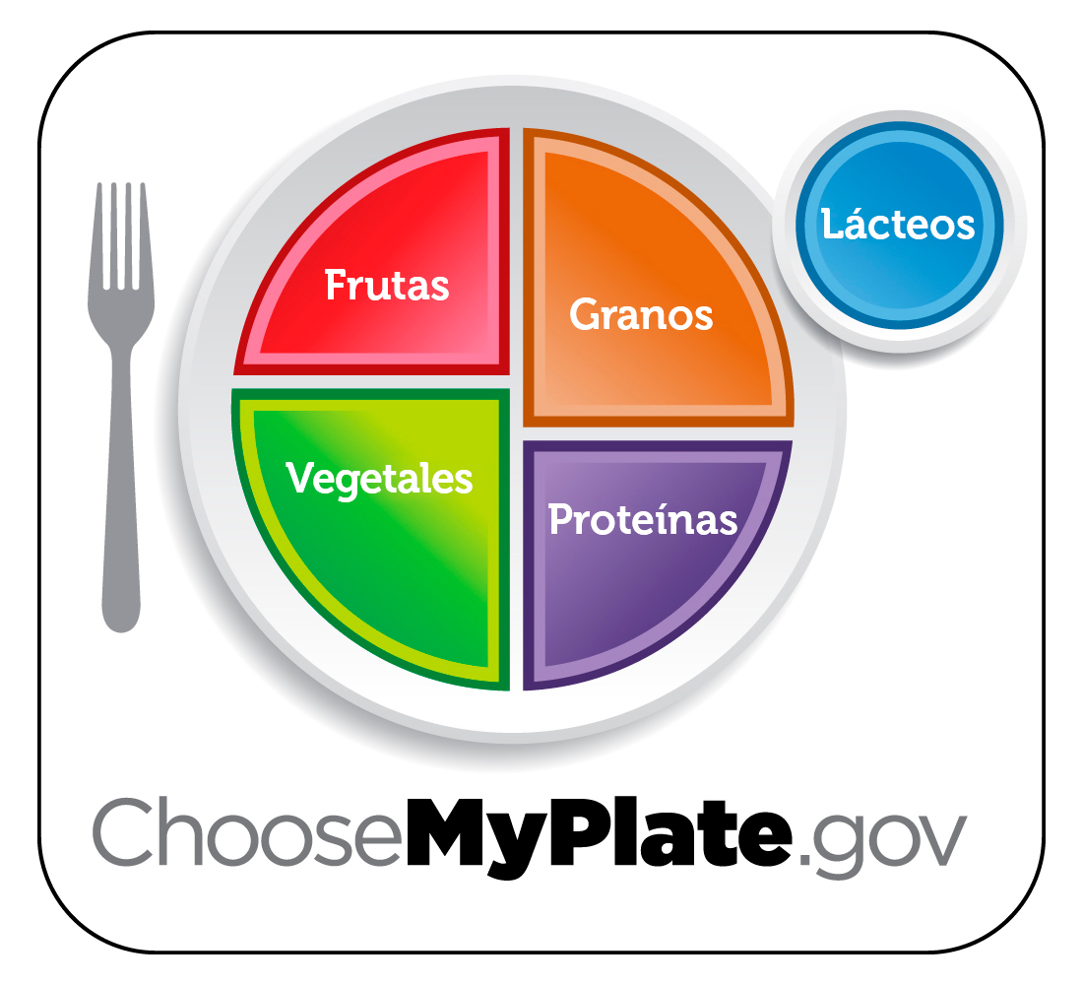
DESARROLLAR LA CONFIANZA | RESPETAR Y SER RESPETADO
Mi plato
© 2022 OVERCOMING OBSTACLES

